Slide 1
Minesweeper
Nicolăescu ioan-alexandru

Slide 2
Descriere proiect
Am ales acest joc deoarece este un joc clasic, dar care are in spate un algoritm destul de complex si interesant.
Jocul presupune o tabla de campuri care vor fi mai intai necunoscute, iar scopul jucatorului este sa evite campurile in care se afla bombe. Regulile sunt:
Campurile fara bombe vor avea o valoare care indica cate bombe se afla in campurile adiacente lui(inclusiv diagonala).
Jucatorul poate opta sa sape un camp sau sa il marcheze cu un steag(nr de steaguri plasabile este dat la inceputul jocului si indica cate bombe se afla pe tabla)
Castigi atunci cand ai sapat toate campurile libere si au ramas doar cele cu bombe si pierzi atunci cand dezvalui o bomba.

Slide 3
Obiective de indplinit inainte de vacanta
Generarea locatiilor bombelor pe tabla
Completarea tablei cu valori ale campurilor care au in vecinatatea lor bombe
Ce presupune marcarea cu un steag a unui camp
Realizarea timerului care numara cat timp s-a scurs de la inceperea jocului
Combinarea aspectelor de la punctul 1, intr-un prototip

Slide 4
Obiectiv 1
Am realizat tabla folosind functia randsample() din toolboxul "Statistics and Machine Learning toolbox".
Aceasta functie ia ca parametrii un vector de valori , o marime, si un vector de probabilitati si returneaza ca output un vector de marimea specificata, care contine valorile cerute, iar fiecare element din vector are probabilitatea data de a fi o valoare sau alta.
Apoi am utilizat functia reshape pentru a obtine o matrice de nxn din vectorul de valori random, iar aceasta reprezinta tabla cu bombe.

Slide 5
Obiectiv 2
Obiectivul al 2-lea este direct legat de primul, si presupune umplerea cu valori pozitive a matricii ce contine bombele respectand regula jocului de a spune cate bombe sunt adiacente fiecarui camp liber.
Am realizat acest obiectiv utilizand functia conv2(), care realizeaza convolutia 2D a doua matrici de marimi diferite. Aceasta functie mai are un parametru special care poate pastra marimea matricei originale, fara aceasta outputul va fi o matrice de marimea celor 2 matrici convolutate inmultite.
Convolutand matricea mea cu o matrice ones(3)-(reprezinta fereastra in jurul careia caut bombe), si pastrand marimea celei originale(a matricei de bombe), am obtinut un array 2D care are pe campurile libere ale tablei numarul de bombe adiacente acelui camp.

Slide 6
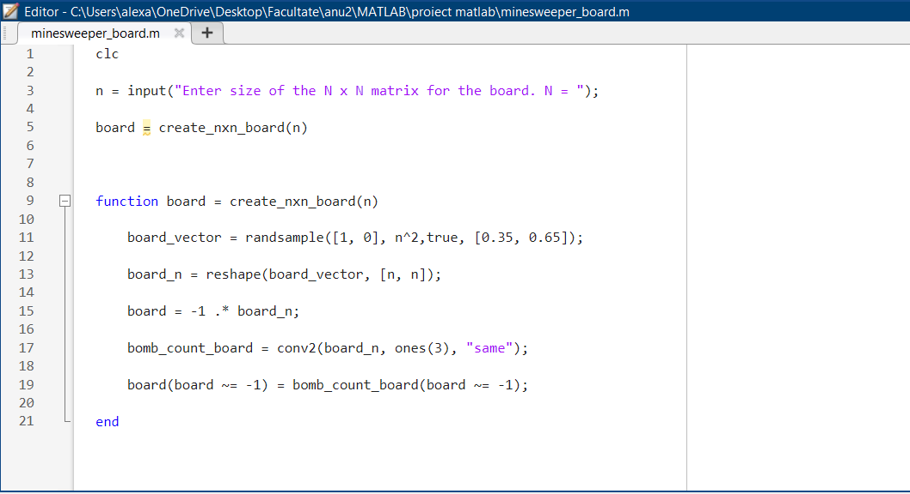
Functia de generare a tablei

Slide 7
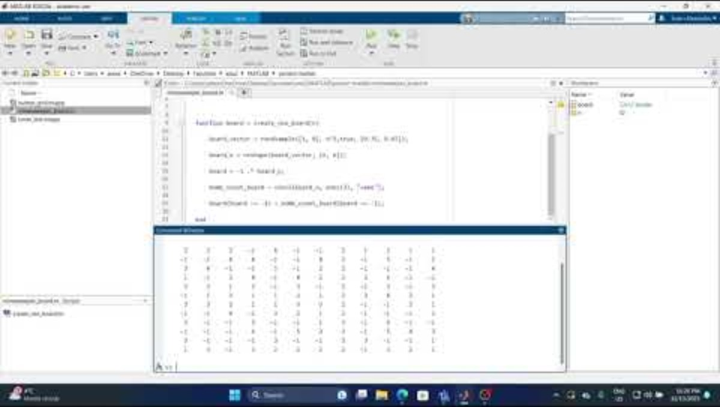

Slide 8
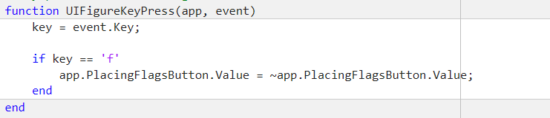
Obiectiv 3
I momentul de fata, plasarea unui steag va determina daca un buton de pe tabla va fi pus in valoarea de true cand e apasat sau daca va fi dezactivat cand este apasat.
Implemetarea functiei de marcare cu steag este inca in dezvolatare, dar pe aplicatie in momentul de fata exista un "state button" care poate fi actionat cu mouseul sau apasand tasta "F" pe tastatura.

Slide 9
Obiectiv 4
Timerul este o modalitate de a contoriza un scor pentru acest joc, cu cat timpul de rezolvare este mai mare, cu atat rezultatul este mai putin bun.
Conceptul de scor in minesweeper se refera la cat de repede ai rezolvat o plansa de joc si deci cu cat scorul este mai mic (mai putine secunde) cu atat este mai bun rezultatul.
Timerul a fost realizat cu ajutorul functiei pauze() si a unei etichete care isi schimba textul dupa fiecare secunda trecuta.
Cand butonul start este apasat, timerul incepe numaratoarea, iar butonul de reset devine activ.
In urma apasarii butonului de reset, timerul se opreste la ultima valoare inregistrata si butonul de start devine din nou activ.

Slide 10
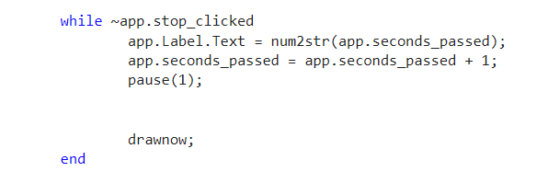

Loop din interiorul functiei de callback pentru butonul de start.
Proprietati private.
Proprietatea stop_clicked contorizeaza daca butonul de stop a fost actionat, ceea ce reprezinta condititia de iesire din loop.

Slide 11
Obiectiv 5
Combinarea celorlalte 4 obiective intr-un prototip functional.
Am realizat o tabla de joc care contine majoritatea elementelor necesare pentru minesweeper in care se regasesc:
Un selector de dificultate care modifica marimea tablei-matrice
Un contor de steaguri(de culoare portocalie)
Generarea matricei de butoane pe o marime in fucntie de dificultate
Optimizarea interactivitatii dintre butoane
Aceste lucruri vor putea fi urmarite in videoclipul de pe urmatorul slide.

Slide 12
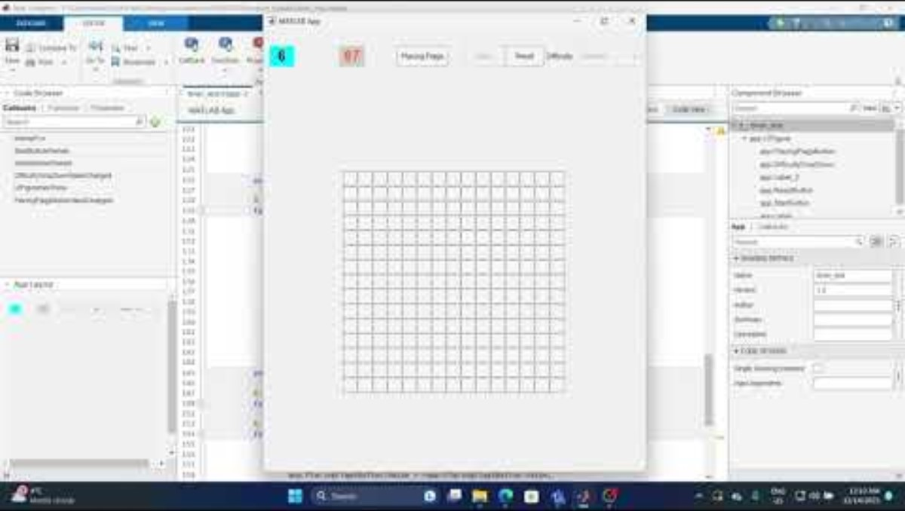

Slide 13
Concluzii
Starea curenta a proiectului este in avans, insa ceea ce a ramas este partea cea mai complicata, functionalitatea tablei de joc. Este cu siguranta posibila incheierea proiectului pana la finalul termenului, insa nivelul de efort va fi inalt.
Va fi necesara studierea crearii functiilor de callback prin programare, nu generare ci si de indexarea butoanelor de pe tabla.

